Slide 1



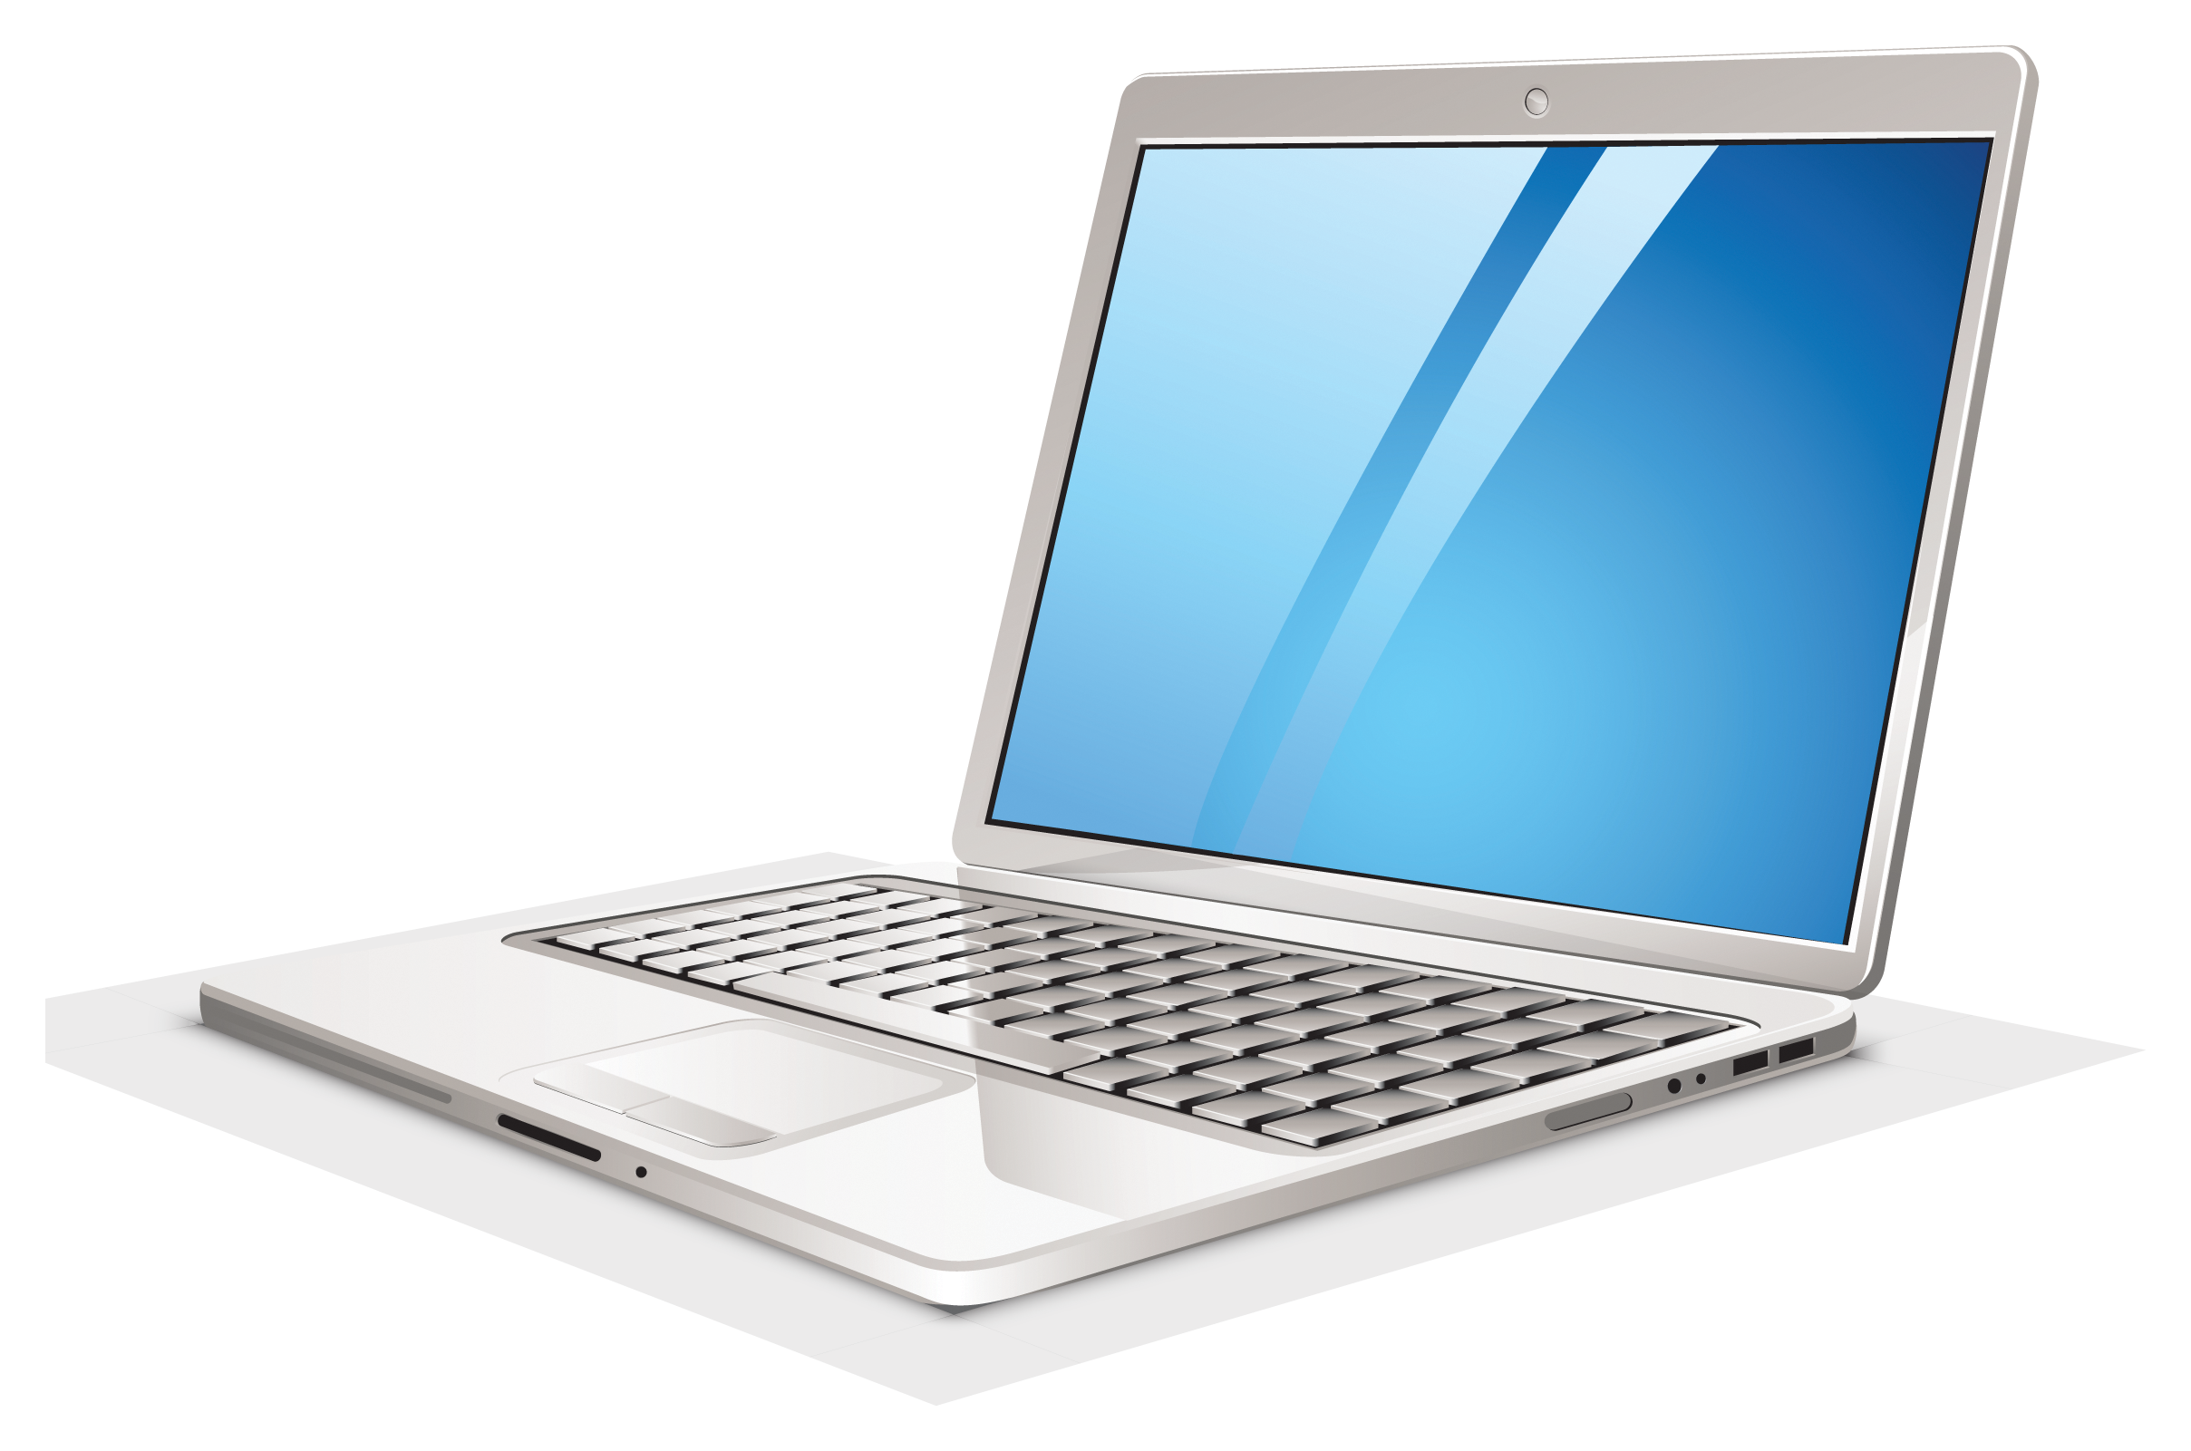
Linux Ein Server- und Desktopbetriebssystem

Slide 2



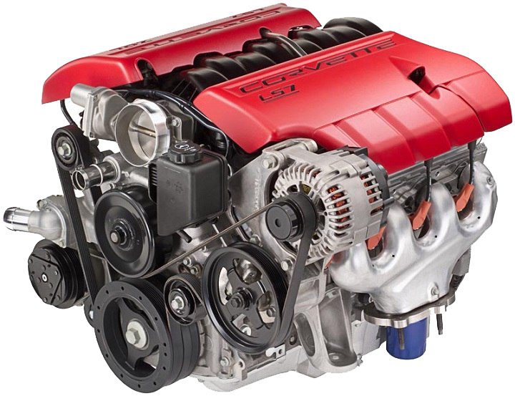
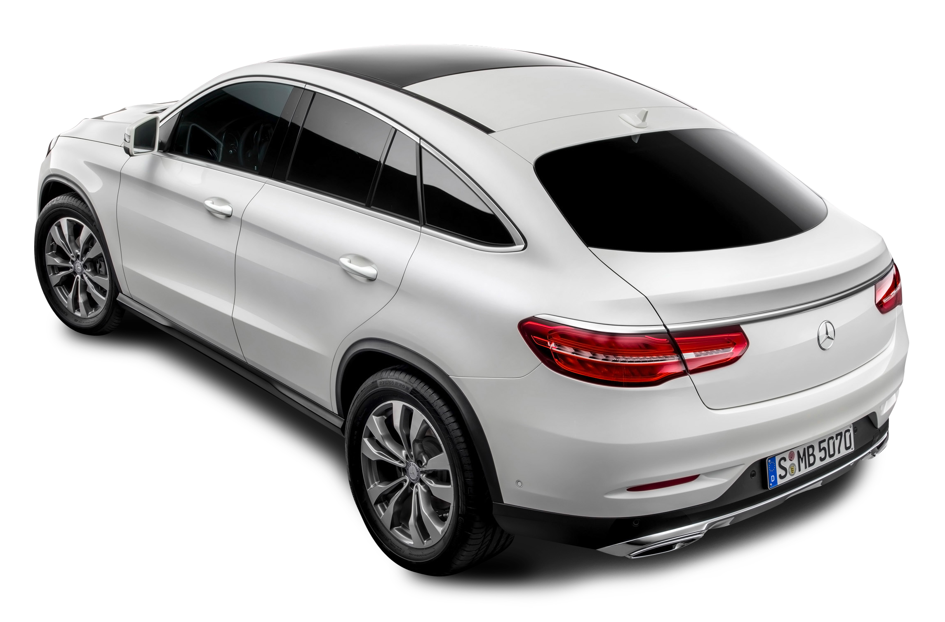

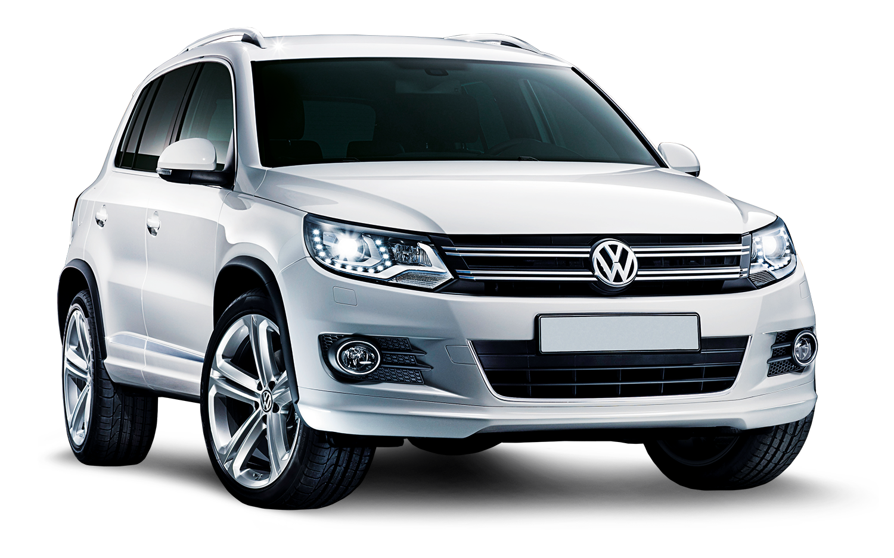




Linux – Leicht erklärt!
Linux ist ein Kernel, welches eine Kommunikation zwischen Software und Hardware erzeugt.
Linux ähnelt sich sehr an UNIX; deshalb ist es ein „UNIX-LIKE“ System.
Es gibt verschiedene Linuxdistributionen mit verschiedene Programmen.
Man kann sich Kernel als ein Motor für ein Auto vorstellen. Linuxdistributionen sind verschiedene Autos, benutzen aber den selben Motor.
20.06.2023
2

Slide 3




Linux Server – Warum es beliebt ist
Eines der wichtigsten Faktoren für Server sind Support und Kosten
Weil Linux-Server kostenlos und Open-Source sind, können Administratoren das System frei flexibel anpassen.
Sicherheit von Linux-Systemen sind Top und erhalten die Security-Updates sofort.
Extrem große Auswahl von Software
Scripting für Serverbefehle

Slide 4
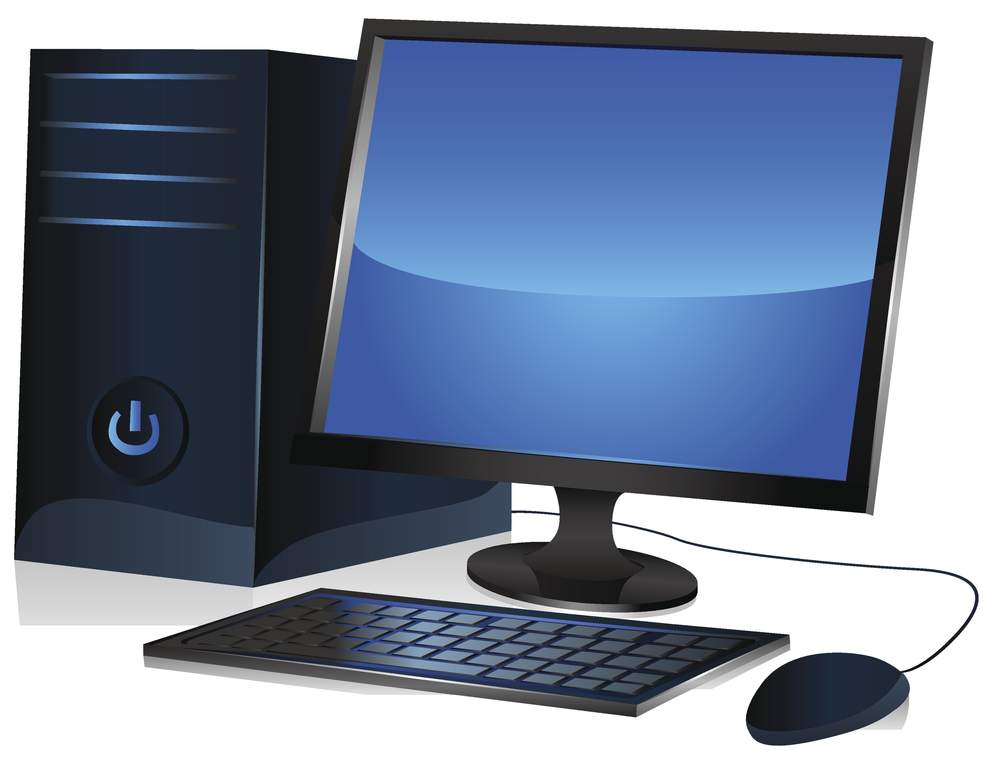

Linux Desktop – Vorteile
+ Unendlich freie Anpassungsmöglichkeiten!
+ Programme durch Distribution Paket-Manager installierbar BEDEUTET: Programme werden von System OFFIZIEL angeboten.
+ Opensource und Kostenlos; Datenschutz und fast keine Kosten
+ Verschiedene Benutzeroberflächen! Können jederzeit verändert und getauscht werden.
+ Große Community und Foren. Dokumentationen
+ Sehr optimiert und Ressourcesparend

Slide 5
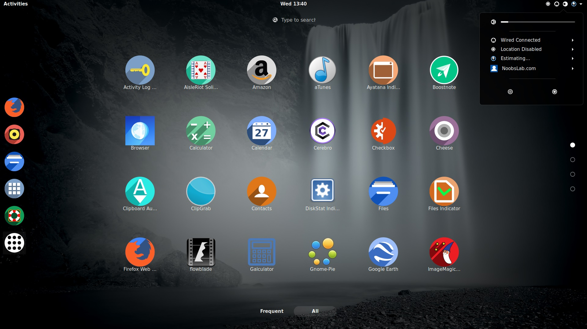
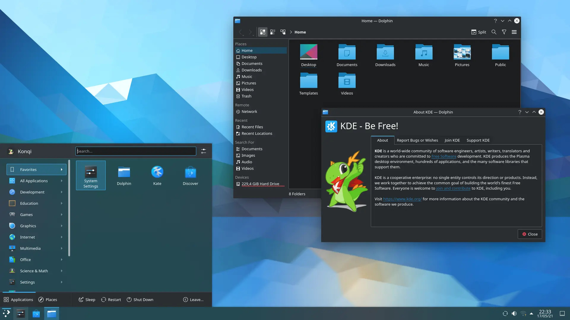
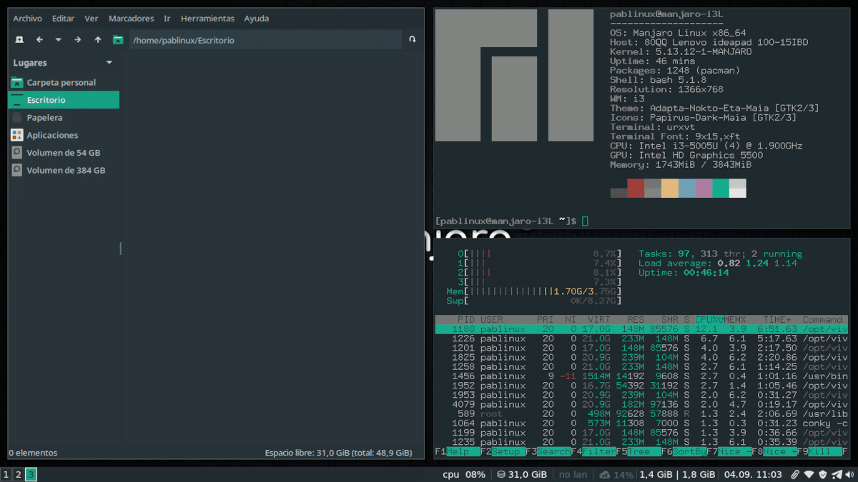
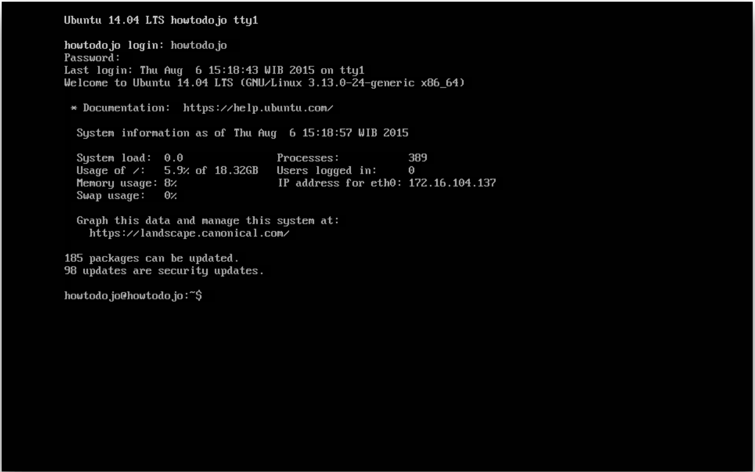
Verschiedene Benutzeroberflächen
GNOME (macOS ähnlich)
KDE (Windows-ähnlich)
I3 (minimal, nur mit Tastatur steuerbar)
Terminal ohne Oberfläche (Resourcesparend)

Slide 6
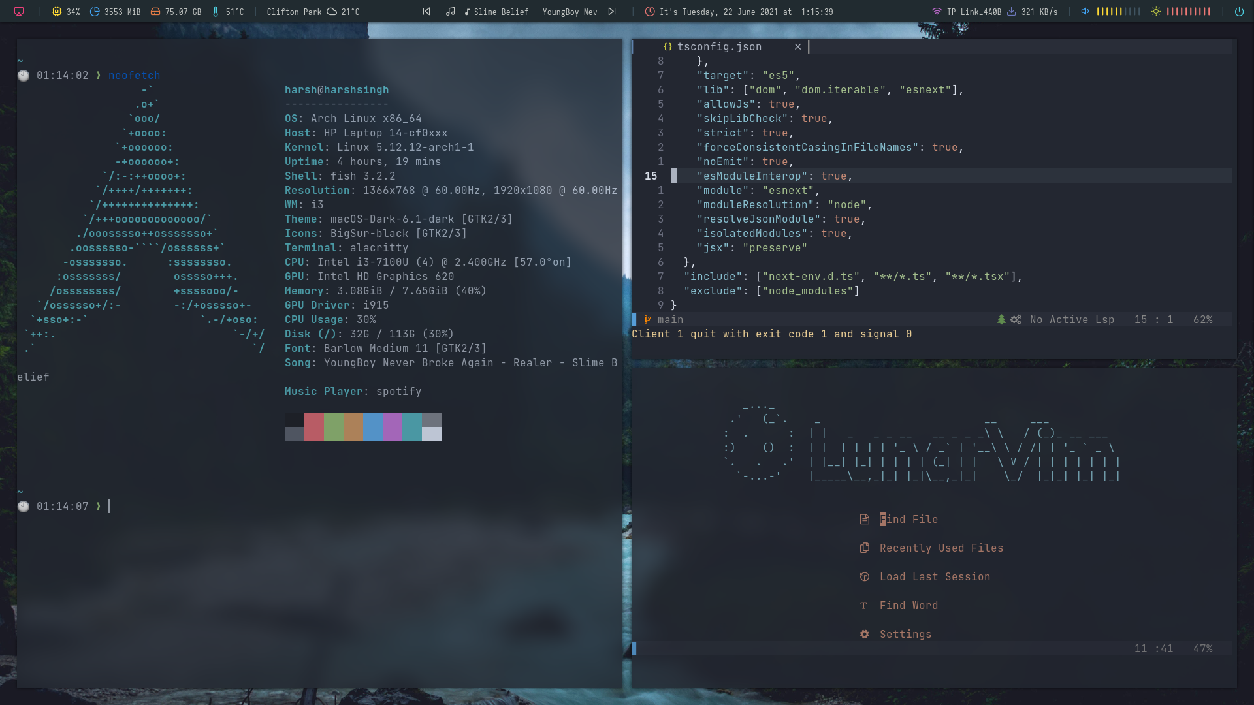
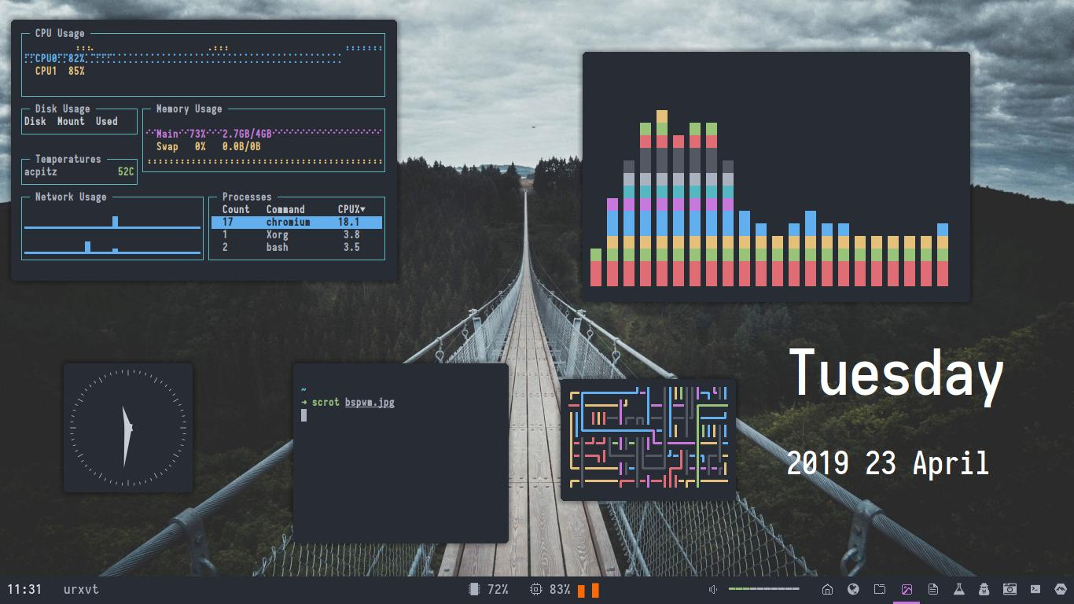
Riced Linux
Ein Slangword für eine extrem angepasste Linuxoberfläche.
Diese Screenshots zeigen Beispiele von unendliche Customizationmöglichkeiten mit Linux.

Slide 7

Linux unbeliebt als Desktop-OS
Windows 74,83%
macOS 15,37%
Linux 2,48%
ChromeOS 2,38% FreeBSD 0,01%

Slide 8


Linux vs Microsoft Windows 11
Kostenlos
Unendlich Anpassbar (Do-It-Yourself)
Opensource und Frei (Libre)
Dank simplen Design alles über Terminal steuerbar
Top Sicherheit
Sehr resourcesparend
Support für alte Programme
Terminal Shell und Bash intimidierend für Neubeginner
Teilweise bis keine Unterstützung für Windows Software
Fehlende oder Müll Treiber, weil Supplier nicht gerne für Linux entwickeln wie NVIDIA
Administration Albtraum für Neubeginner
Hinterfragt Troubleshooting und Administrationsfähigkeiten bei Systemprobleme
De-Facto System
Benutzerfreundlich für unbegabte Benutzer
Beliebte Dienste und Softwarepakete Wie Office
Techniker können mit GUI arbeiten
Gleichzeitig Linux und Windows möglich
DirectX ermöglicht komplexe 2D/3D Anwendungen und Spiele
Proprietär (KEIN SOURCECODE)
Dank der GUI komplizierte Vorgänge
Wird von Datenschutzverbrecher entwickelt (Spyware und Backdoor)
Sehr viele technische Probleme
Alte Programme für Windows 7, XP und älter nicht unterstützt
Features entfernt oder verschlechtert
Sicherheitsproblemen und Exploits sind in den Händen von Microsoft.
KOSTEN €€€

Slide 9








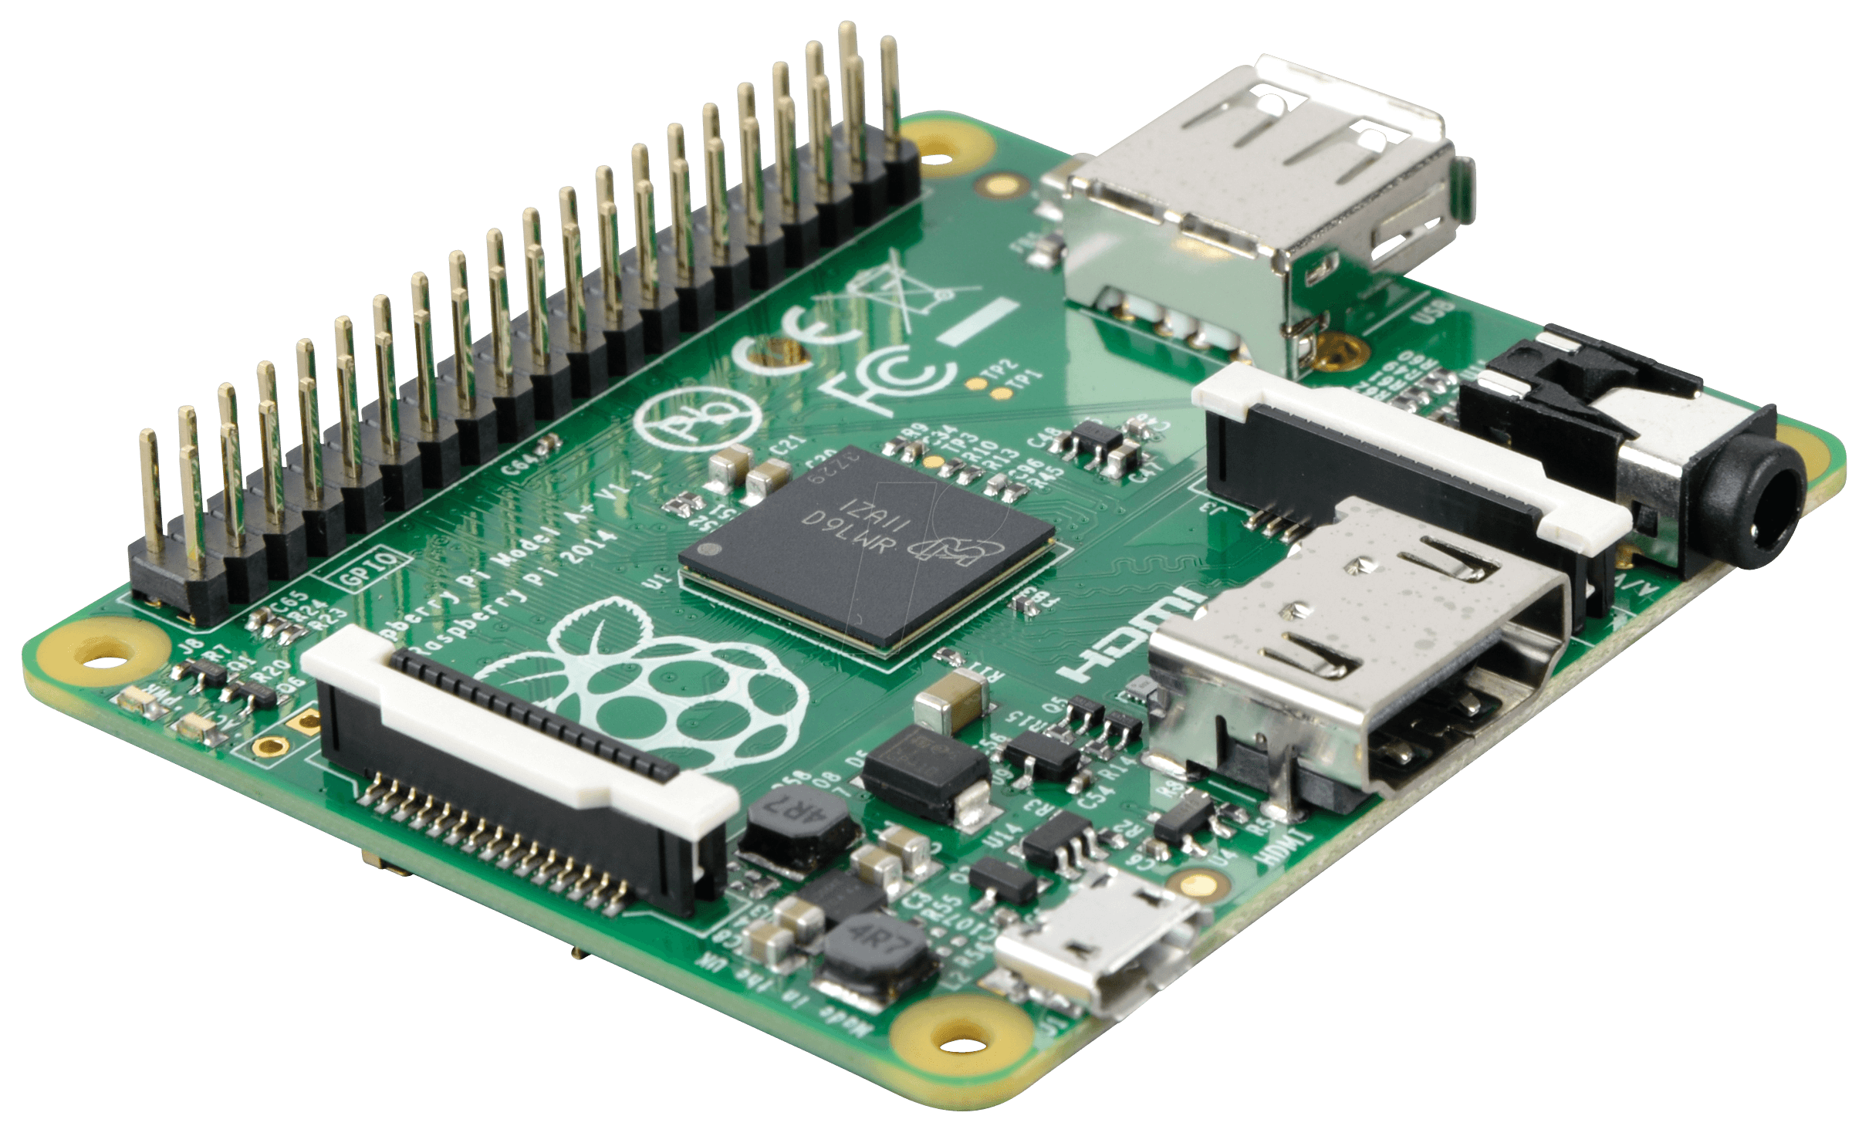
Raspberry Pi
Kleiner ARM-CPU Computer
Dank ARM Unterstützung von Debian ist Zugang auf die freie unendliche Anzahl von Linux Software möglich geworden.
Man kann Webseiten, Smart Home, Cloudspeicher, Streaming Site, Router, Roboter, Coding und Elektronik hosten oder praktizieren.

Slide 10





Für wen ist Linux geeignet?
Administratoren
Sysadmin/Webadmin
Coder/Programmer DIY Hobby/Beruf
Benutzer, die Datenschutz wollen oder auf Anonymisierung aktiv sind
Power-User, für die Windows nicht ausreicht und komplette Freiheit auf ihr Gerät wollen

Slide 11

Vielen Dank für die Aufmerksamkeit!

